Slide 1
Лекция 5
Сборка резьбовых соединений

Slide 2
Резьбовые соединения в машинах составляют от 15 до 25 % от общего количества соединений.
Достоинства:
Простота;
Высокая прочностью;
Надежность;
Удобство сборки и разборки;
Наличие большого многообразия стандартных резьбовых деталей;
Взаимозаменяемость.

Slide 3
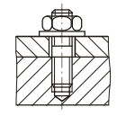
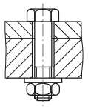
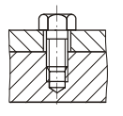
Основные виды резьбовых соединений
Шпилечные Болтовые Винтовые

Slide 4
Этапы процесса сборки резьбовых соединений
Наживление (предварительное завинчивание на 1-2 витка шпилек, винтов, гаек);
Завинчивание;
Затяжка.
При автоматической сборке все эти этапы выполняются последовательно одним инструментом.
При механизированной сборке наживление для исключения возможности повреждения резьб часто производят вручную.

Slide 5
Сборка шпилечных соединений
Состоит из следующих этапов:
Завинчивание шпильки в резьбовое отверстие корпуса с заданным крутящим моментом;
Установка на шпильки присоединяемой к корпусу
детали;
Установка шайб;
Завинчивание гаек с заданным крутящим моментом.

Slide 6
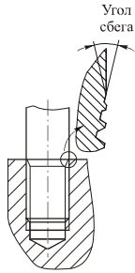
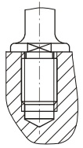
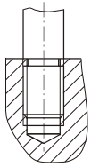
Неподвижность шпильки, ввинченной в корпус достигается
сбегом резьбы на шпильке
упорного бурта
посадкой по среднему диаметру резьбы

Slide 7
При завинчивании шпилек из захватывают либо за резьбовую часть, либо за гладкую.
Последнее является предпочтительным, так как исключает возможность повреждения резьбы.

Slide 8
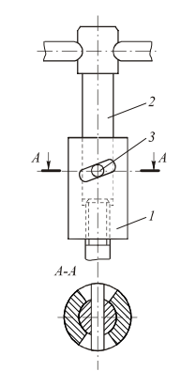
Ключ для захвата шпильки за резьбовую часть
Он содержит головку 1, навинчиваемую на шпильку, и размещенный в отверстии головки 1 стержень 2 с запрессованным в него штифтом 3, концы которого взаимодействуют с наклонными пазами в головке 1. При повороте рукоятки ключа по часовой стрелке торец стержня 2 нажимает на торец шпильки и фиксирует ее. При обратном повороте рукоятки ключа торец стержня 2 отходит от шпильки и освобождает ее.

Slide 9
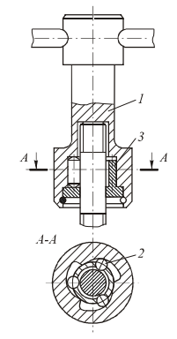
Ключ для захвата шпильки за гладкую часть
Головка 1 ключа содержит спиральные канавки, в которых размещены три ролика 2, удерживаемые свободно установленной в головке 1 обоймой 3. При повороте головки 1 по часовой стрелке ролики 2 охватывают с трех сторон гладкую часть шпильки и обеспечивают ее вращение вместе с рукояткой ключа. При повороте рукоятки ключа в обратном направлении ролики 2 отходят от шпильки и освобождают ее.

Slide 10
Описанные инструменты применяют в единичном и мелкосерийном производствах. С увеличением объема выпуска изделий операции постановки шпилек механизируют и автоматизируют. В крупносерийном и массовом производствах эти операции выполняют на полуавтоматах, автоматах и автоматических линиях, оснащенных многошпиндельными шпильковертами.

Slide 11
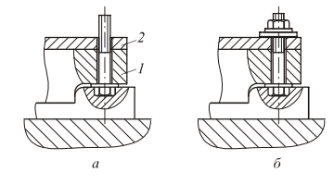
Сборка болтовых соединений
При сборке болтовых соединений болт с надетой шайбой вставляют в отверстия соединяемых деталей и удерживают его от выпадения и провертывания (рис. а), затем устанавливают шайбы и завинчивают гайку с заданным крутящим моментом (рис.б).

Slide 12
Сборка винтовых соединений
Сборка винтовых соединений по сравнению с болтовыми и шпилечными является значительно более простой. После установки соединяемых деталей в требуемое положение винт подается в их отверстия и завинчивается с заданным крутящим моментом.

Slide 13
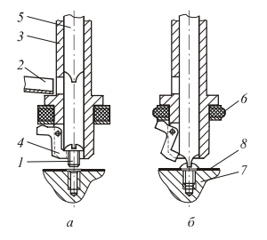
Схема устройства для автоматического завинчивания винтов
Винт 1 подается по желобу 2 через боковое окно в неподвижной трубке 3 питателя и удерживается в ней с помощью трех поворотных кулачков 4. При опускании вращающейся отвертки 5 винт 1 преодолевает сопротивление упругого кольца 6, ввинчивается в отверстие детали 7 и соединяет ее с деталью 8. После затяжки винта 1 отвертка 5 и кулачки 4 возвращаются в исходное положение.

